Slide 1

擲骰子聖手
http://gg.gg/TM_AI2
劉崇汎
2022年9月26日星期一

Slide 2
本章大綱
來個擲骰子遊戲吧！
遇到有事無法解決，搖一下骰子！
畫面怎麼設計？
怎麼擲(搖)骰子？
如何隨機產生點數？
三顆骰子總和怎麼算？
進階版：怎麼讓它有滾動感？

Slide 3
下載上課所需檔案
下面兩個連結請下載：
投影片下載
https://tinyurl.com/y95qyecl
上課素材檔dice.zip下載網址，下載後請解壓縮。
https://tinyurl.com/ydcn3m78

Slide 4
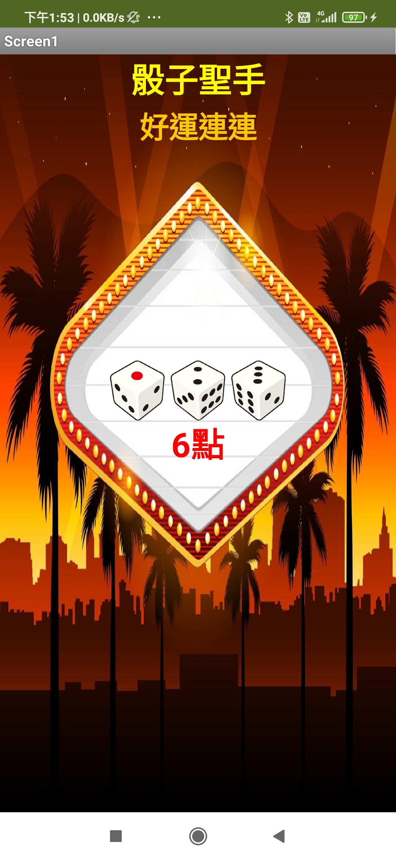
先設計畫面
新增專案：Dice
要想看看你想怎麼操作？
搖一搖手機就是擲骰子。
我規劃的大致上畫面如右圖：
上面顯示骰子聖手跟好運連連
中間是3顆骰子
下面顯示點數總和

Slide 5
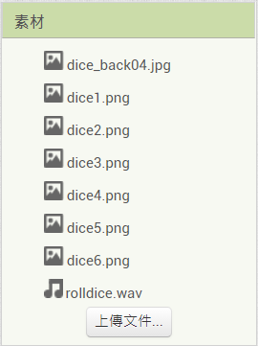
先上傳素材
本次圖檔與音效檔較多，請先上傳。
骰子圖檔 dice1.png~dice6.png
背景檔 dice_back01~04.jpg擇一
音效檔 rolldice.wav
圖檔先上傳可以在規劃畫面時有依據。

Slide 6
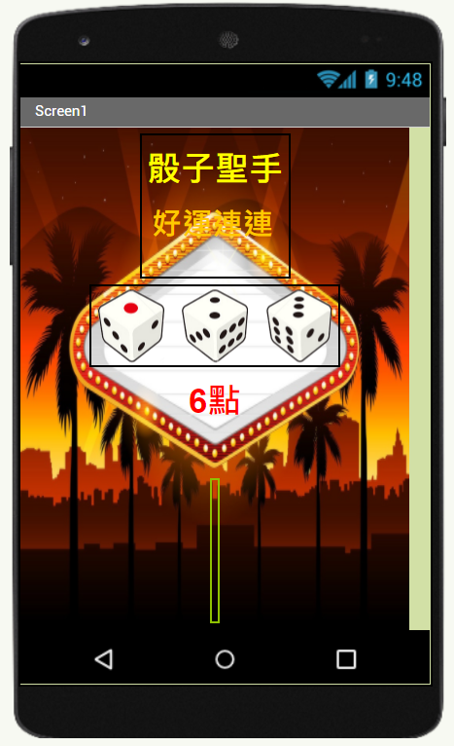
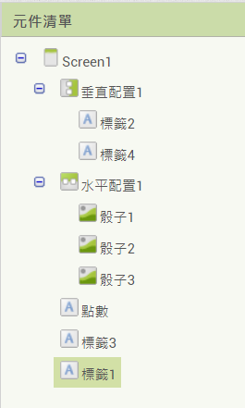
畫面布置提示
高度:填滿，對齊：置中靠上
圖片，改名，高度寬度:60像素
高度:30像素，調節上下位置用
高度:填滿，文字清空

Slide 7
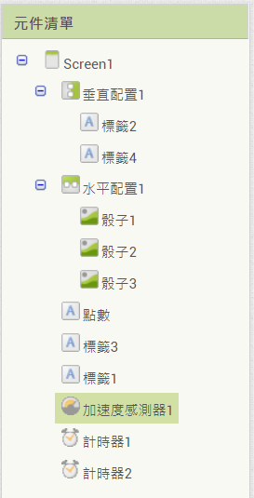
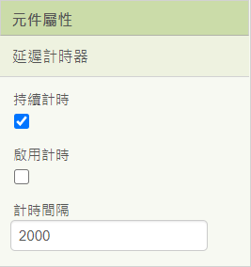
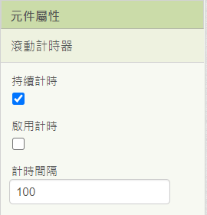
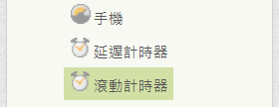
放置加速度感測器與計時器
放置一個加速度感測器
放置兩個計時器
並且改名字
加速度感測器➔手機
計時器1➔延遲計時器
計時器2➔滾動計時器

Slide 8
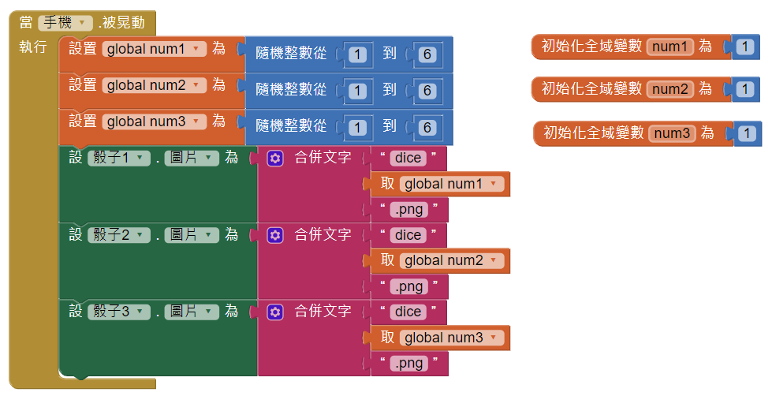
基本款擲骰子 程式方塊

Slide 9
再加強一下
增加聲音
回到畫面編排
加一個音效元件，改名字為[骰子聲]
把聲音來源設定好，rolldice.wav
回到程式設計，把[呼叫骰子聲.撥放]放到最前面。
增加總和計算與顯示
回到程式設計，多宣告一個變數叫sum
加入 sum等於num1+num2+num3的數學運算
加入

Slide 10
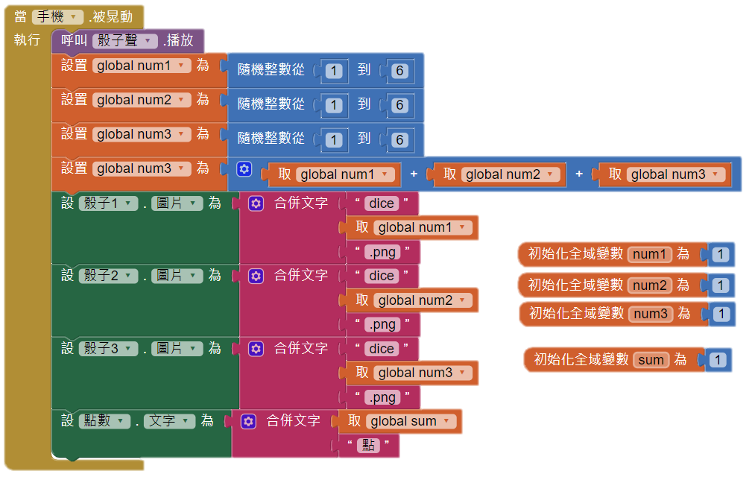
加強版程式方塊

Slide 11
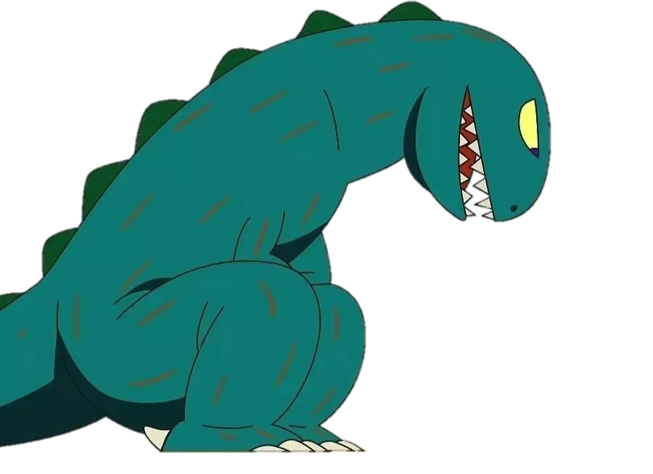
程式方塊太大了！太複雜了！來簡化一下吧！ 程序是甚麼？好吃嗎？

Slide 12
程序、函式、方法、副程式的概念
大道萬千，殊途同歸，千面人再多面，還是千面人一人
劉崇汎
111年9月26日星期一

Slide 13
程序是甚麼？
程序與數學的函數概念很類似，
在數學函數中，我們輸入函數的參數並經過函數處理後，將可以得到函數的輸出結果。
例如：f(x)=x+5 ➔ f(5)=5+5=10 ➔ 所以f(5)為10
在程式語言的函式中，我們可以傳遞引數(Argument)給函式處理，經過函式的處理之後，可以獲得一個輸出結果（即函式回傳值）
程式語言的函式其實是【一群敘述的集合】，執行後可能有回傳值做為執行結果，但不一定有回傳值。
程序的規劃設計，有很大部分是把一個大問題拆解成明確的小步驟，且這些小步驟還有可能以後可以再重複利用。這些小步驟就適合發展為程序。

Slide 14
萬變不離其宗 名字不同，道理一樣
程序、函式、方法、副程式其實概念都很類似。
目的：
有些程式碼經常會被重複使用，或是這段程式碼有特殊目的或意義，我們常把這樣一段程式碼集中起來成為一個區塊叫做程序，並且賦予名稱。
功用：
減少重複撰寫程式碼的辛苦與減少錯誤發生的機會。
提高程式的可閱讀性。
降低程式的複雜度以避免錯誤。
把大問題拆解成小步驟

Slide 15
程序怎麼運作？
主程式
程式碼1
程式碼2
程式碼3
呼叫程序FA();
程式碼123
程式碼124
呼叫程序FA();
程式碼301
程式碼302
呼叫程序FB();
程式碼301
程式碼302
程序FA()
程式碼1
程式碼2
程式碼3
結束FA()
程序FC()
程式碼1
程式碼2
程式碼3
結束A()
程序FB()
程式碼1
程式碼2
呼叫程序FC();
程式碼4
結束FA()

Slide 16
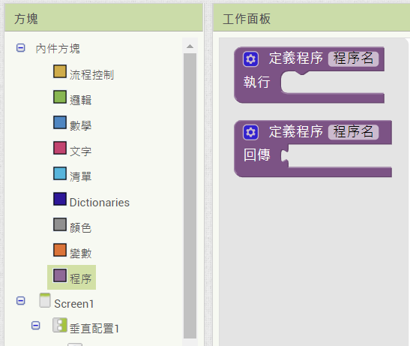
AI2中的程序
點開[程序]，可以看到出現兩個選項
定義程序(程序名).執行
單純執行，沒有回傳資料。
定義程序(程序名).回傳
執行完之後會回傳資料給呼叫的人
我們這次只要用第一種。

Slide 17
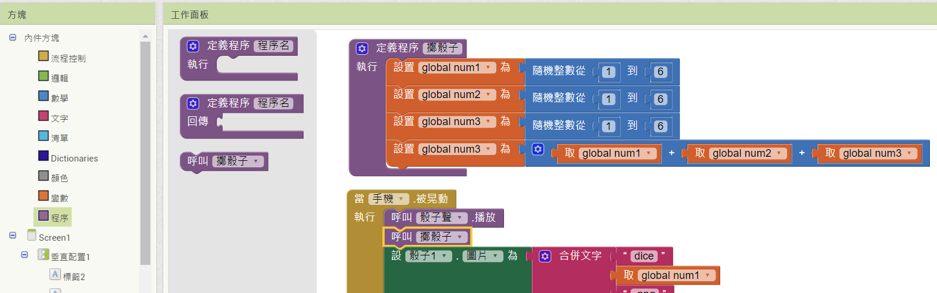
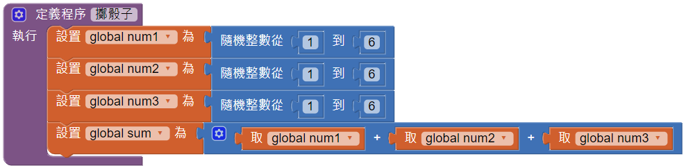
我們把擲骰子抽出來做成一個程序

Slide 18
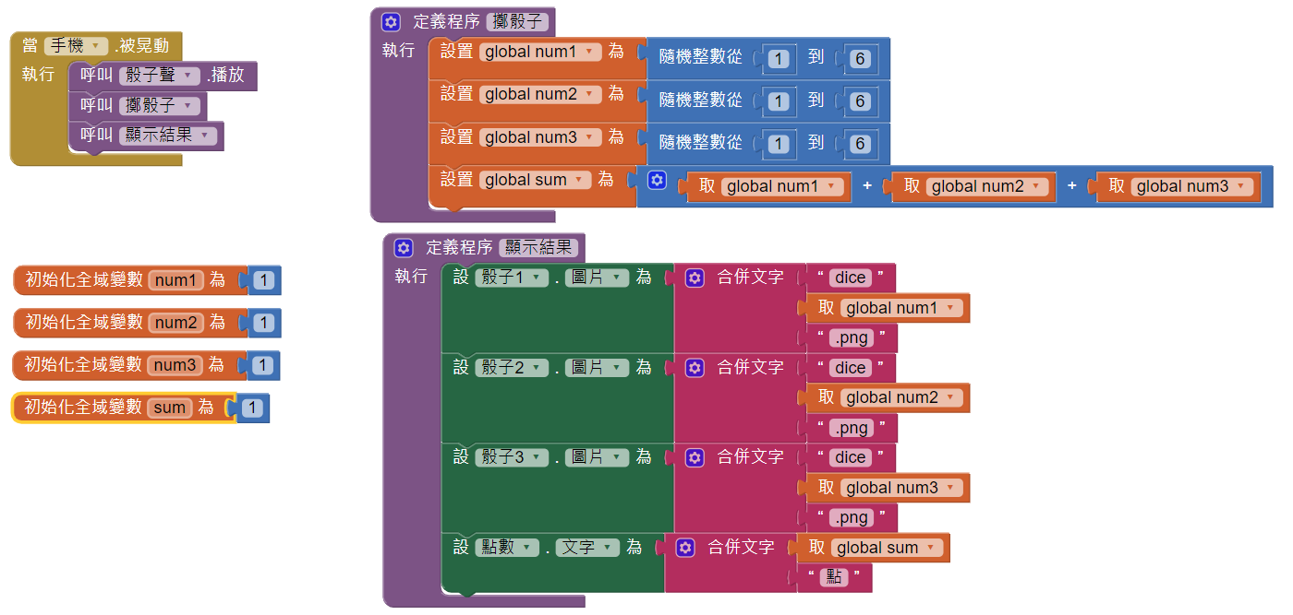
再把顯示最後結果抽出來也寫成程序
變成超簡單了！
工作很明確
工作很明確

Slide 19

骰子滾動加強版1
沒看到骰子滾動總是感覺差一點
要讓程式自主動作要靠計時器
計時器的屬性[時間間隔]，指的是每隔多久會被叫起來執行一次。
例如200，意思是每200毫秒會執行一次。
也就是每秒5次！
我們要規劃每次被叫起來做的事，讓骰子有滾動的感覺。

Slide 20
程式流程
手機晃動
開始
呼叫[擲骰子]產生3顆骰子最終點數
呼叫[骰子聲撥放]發出聲音
啟動[延遲計時器]
啟動[滾動計時器]
滾動計時器計時
開始
開始
延遲計時器計時
每秒10次
停止延遲計時器
停止滾動計時器
[呼叫顯示結果]
隨機產生3個點數(1~6)
顯示該點數的3個骰子
隨機轉3個骰子一個角度(0~360)
結束
結束
結束

Slide 21
骰子滾動加強版2
被搖動後要做的事
呼叫[擲骰子]產生3顆骰子最終點數
呼叫[骰子聲撥放]發出聲音
啟動[延遲計時器]
啟動[滾動計時器]
當[延遲計時器計時.執行]要做的事(2 sec後)
停止延遲計時器(設 延遲計時器.啟用計時 為 假)
停止滾動計時器(設 滾動計時器.啟用計時 為 假)
[呼叫顯示結果]

Slide 22
骰子滾動加強版3
當[滾動計時器計時.執行]要做的事(每秒10次)
隨機產生3個點數(1~6)
顯示該點數的3個骰子
隨機轉3個骰子一個角度(0~360)

Slide 23
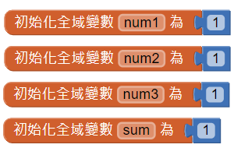
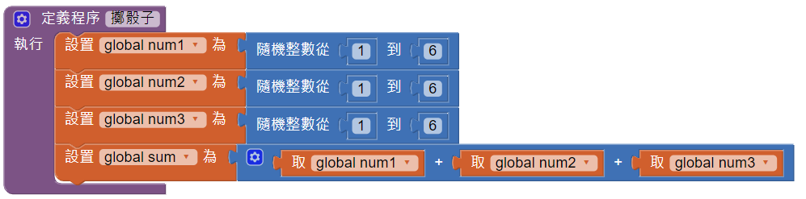
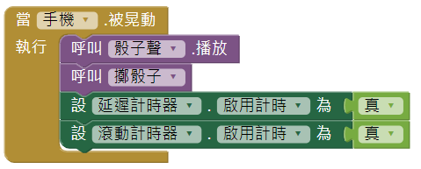
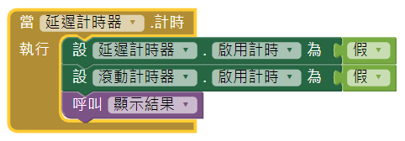
骰子滾動加強版 程式方塊 1

Slide 24
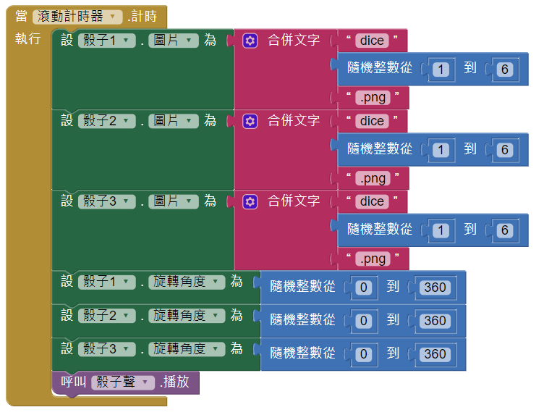
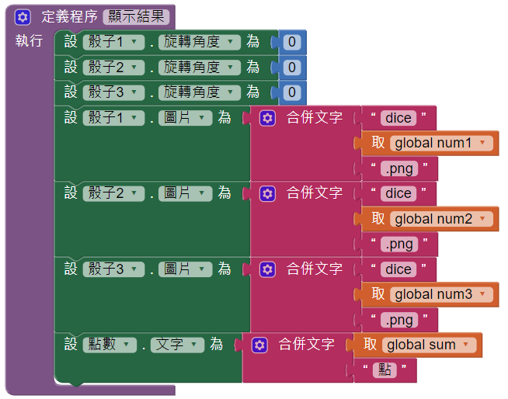
骰子滾動加強版 程式方塊 2

Slide 25
再加一點功能！
讓它語音報點數吧！這應該不用詳細說明了吧！
就是[文字語音轉換器]給他上場！
給一點挑戰，細分一下：
三顆一樣是豹子！
3~10點是小，11~18點是大
再挑戰一點沒教的
顯示最近前N次的大小？！
有難度的喔。
需要用到清單。

Slide 26
完成了！ 好玩嗎？繼續加油喔！

